Slide 1
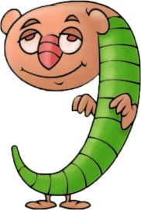
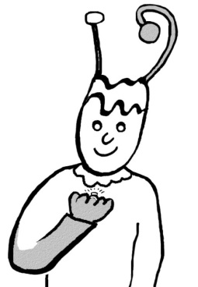
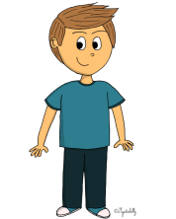
25
LE SON G –
Comptine à lire:
Sur mon bateau à voiles,
J'ai visité la Terre,
Et navigant sous les étoiles,
Traversé mille mers.
J'ai vu des villes immenses,
De vieux villages oubliés,
Puis je suis revenu dans ma famille,
Avec des souvenirs gravés à jamais.
g G
g G
Mots à retenir:
à gauche, grand, gros, une guitare, la conjugaison, regarder, un gâteau, un garçon, le grand-père, la grand-mère
À lire
g
une bague
un garçon
gu
un gâteau,
des gâteaux
une glace
un glaçon
une gomme
le gouter
une goutte
une grimace
des gants
ma grand-mère
mon grand-père
gauche
grincheux
gros, grosse
gris, grise
grand, grands,
grande, grandes
gourmand,
gourmande
une guirlande
une guêpe
une guitare
une vague
une bague
une baguette
la langue
longue
naviguer
je suis fatigué
un magasin
la conjugaison
l’escargot
un ongle
le tigre

Slide 2
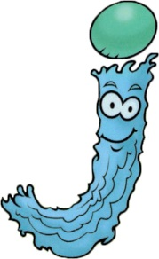
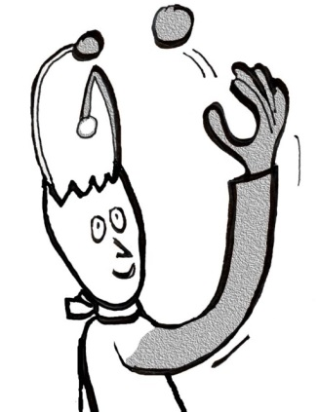
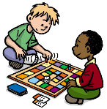
26
LE SON J –
Comptine à lire:
D’un bourgeon sort un jour
Une jolie jacinthe.
Du jardin sort un jour
Un gentil jardinier.
Il porte la jacinthe
A son gilet.
C’est magique !
j J j J
Mots à retenir:
ma jambe, une joue, un jouet, jeune, jusque, gentil, du fromage, un singe, un village, ranger, la neige
À lire
j
g
gentil
jouer
jeudi
une jambe
le jardin
une joue
un jouet
trois jours
un journal, des journaux
une journée
un jeu
le judo
du jambon
une jupe
jaune, jaunes
joli, jolie,
jolis, jolies
joyeux, joyeuse
jamais
toujours
le genou
les gens
gentil, gentils,
gentille, gentilles
Une girafe
La gym
une cage
du fromage
une bougie
la plage
les nuages
de la neige
un singe
mon village
un pyjama
la conjugaison
un bijou
Aujourd’hui
Bonjour - déjà
un pigeon
un bourgeon
un plongeon
le plongeoir
le bougeoir

Slide 3
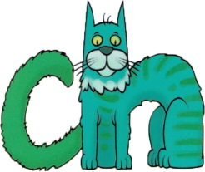
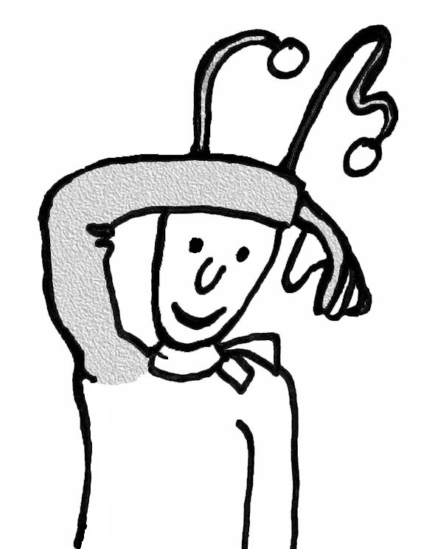
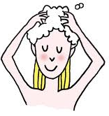
27
LE SON CH –
Comptine à lire:
Chat, chat, chat,
Chat noir, chat blanc, chat gris
Charmant chat couché
Chat, chat, chat
N’entends-tu pas les souris
Danser à trois les entrechats ?
Sur le plancher ?
ch ch
Mots à retenir:
un chanteur, chanter, chaque, une chemise, chercher, chez, le chien, du chocolat, une machine, la bouche
À lire
ch
une niche
sh
une chambre
une chanson
un chanteur, une chanteuse
un chapeau, des chapeaux
un chemin
une chemise
un cheval, des chevaux
un cheveu, des cheveux
du chocolat
un chien
chez
chaque
Du shampoing
un cochon
une écharpe
une machine
au marché
méchant, méchants,
méchante, méchantes

Slide 4
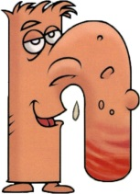
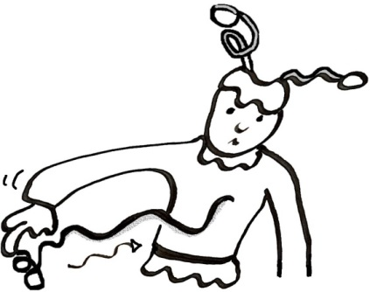
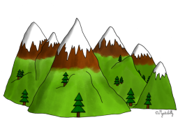
28
LE SON GN –
Comptine à lire:
Allons à la montagne !
Allons à la campagne !
Ramassons à pleines poignées
Châtaignes et champignons
Remplissons nos paniers
Garnissons nos greniers.
gn gn
Mots à retenir:
la montagne, la campagne, un champignon, mignon, grogner, un panier, le grenier, tout à coup, trop
À lire
une montagne
ni
gn
Un panier
la campagne
Une araignée
Une cigogne
des champignons
des châtaignes
une poignée
un clignotant
mignon, mignons
mignonne, mignonnes
grogner
cligner de l’oeil : je cligne de l’oeil, nous clignons de l’oeil
le grenier

Slide 5
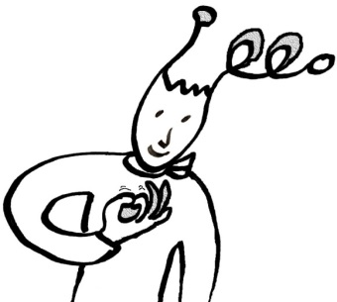
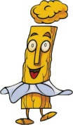
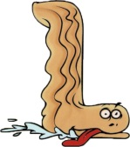
29
LE SON ILL –
Comptine à lire:
Une petite fille
A saisi un crayon
Une feuille de papier
Et a colorié
une chenille…
Qui deviendra
sans doute
Un joli papillon
Voletant au soleil
ill ill
Mots à retenir:
une assiette, crier, du papier, travailler, la bouteille, vieux, vieille, le cahier de brouillon, joyeux, hier, un avion
À lire
i + e | i + a | i + o | ill | y | il
une assiette
un chien
le ciel
un fermier,
une fermière
du papier
les pieds
monsieur
vieux, vieille
dernier, derniers,
dernière, dernières,
bien
hier
rien
un piano
un avion
un camion
le lion, les lions,
la lionne, les lionnes
une opération
la récréation
la famille
une feuille
une oreille
une abeille
une médaille
une grenouille
gentille, gentilles
s'habiller
travailler
briller
Une fille
Des billes
les yeux
joyeux, joyeuse
il y a
un fauteuil
le soleil
un éventail

